Slide 1
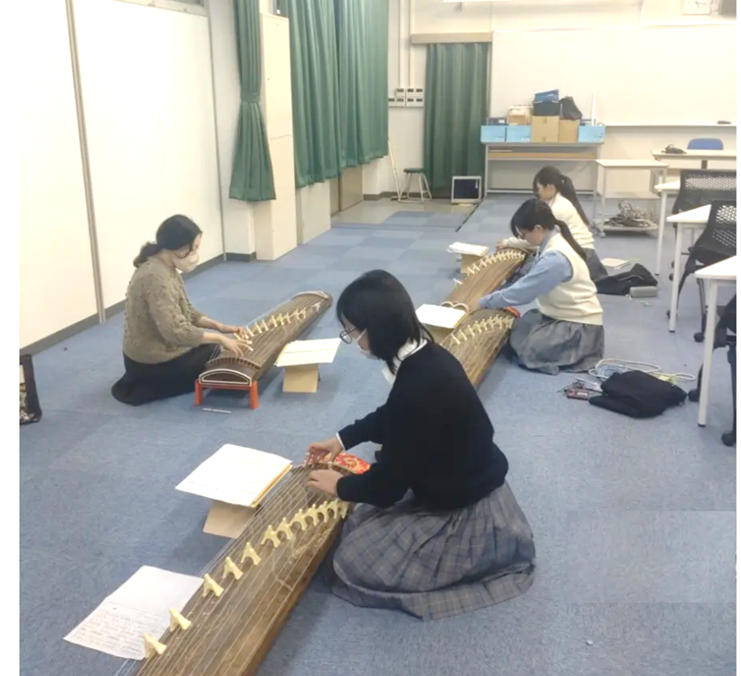
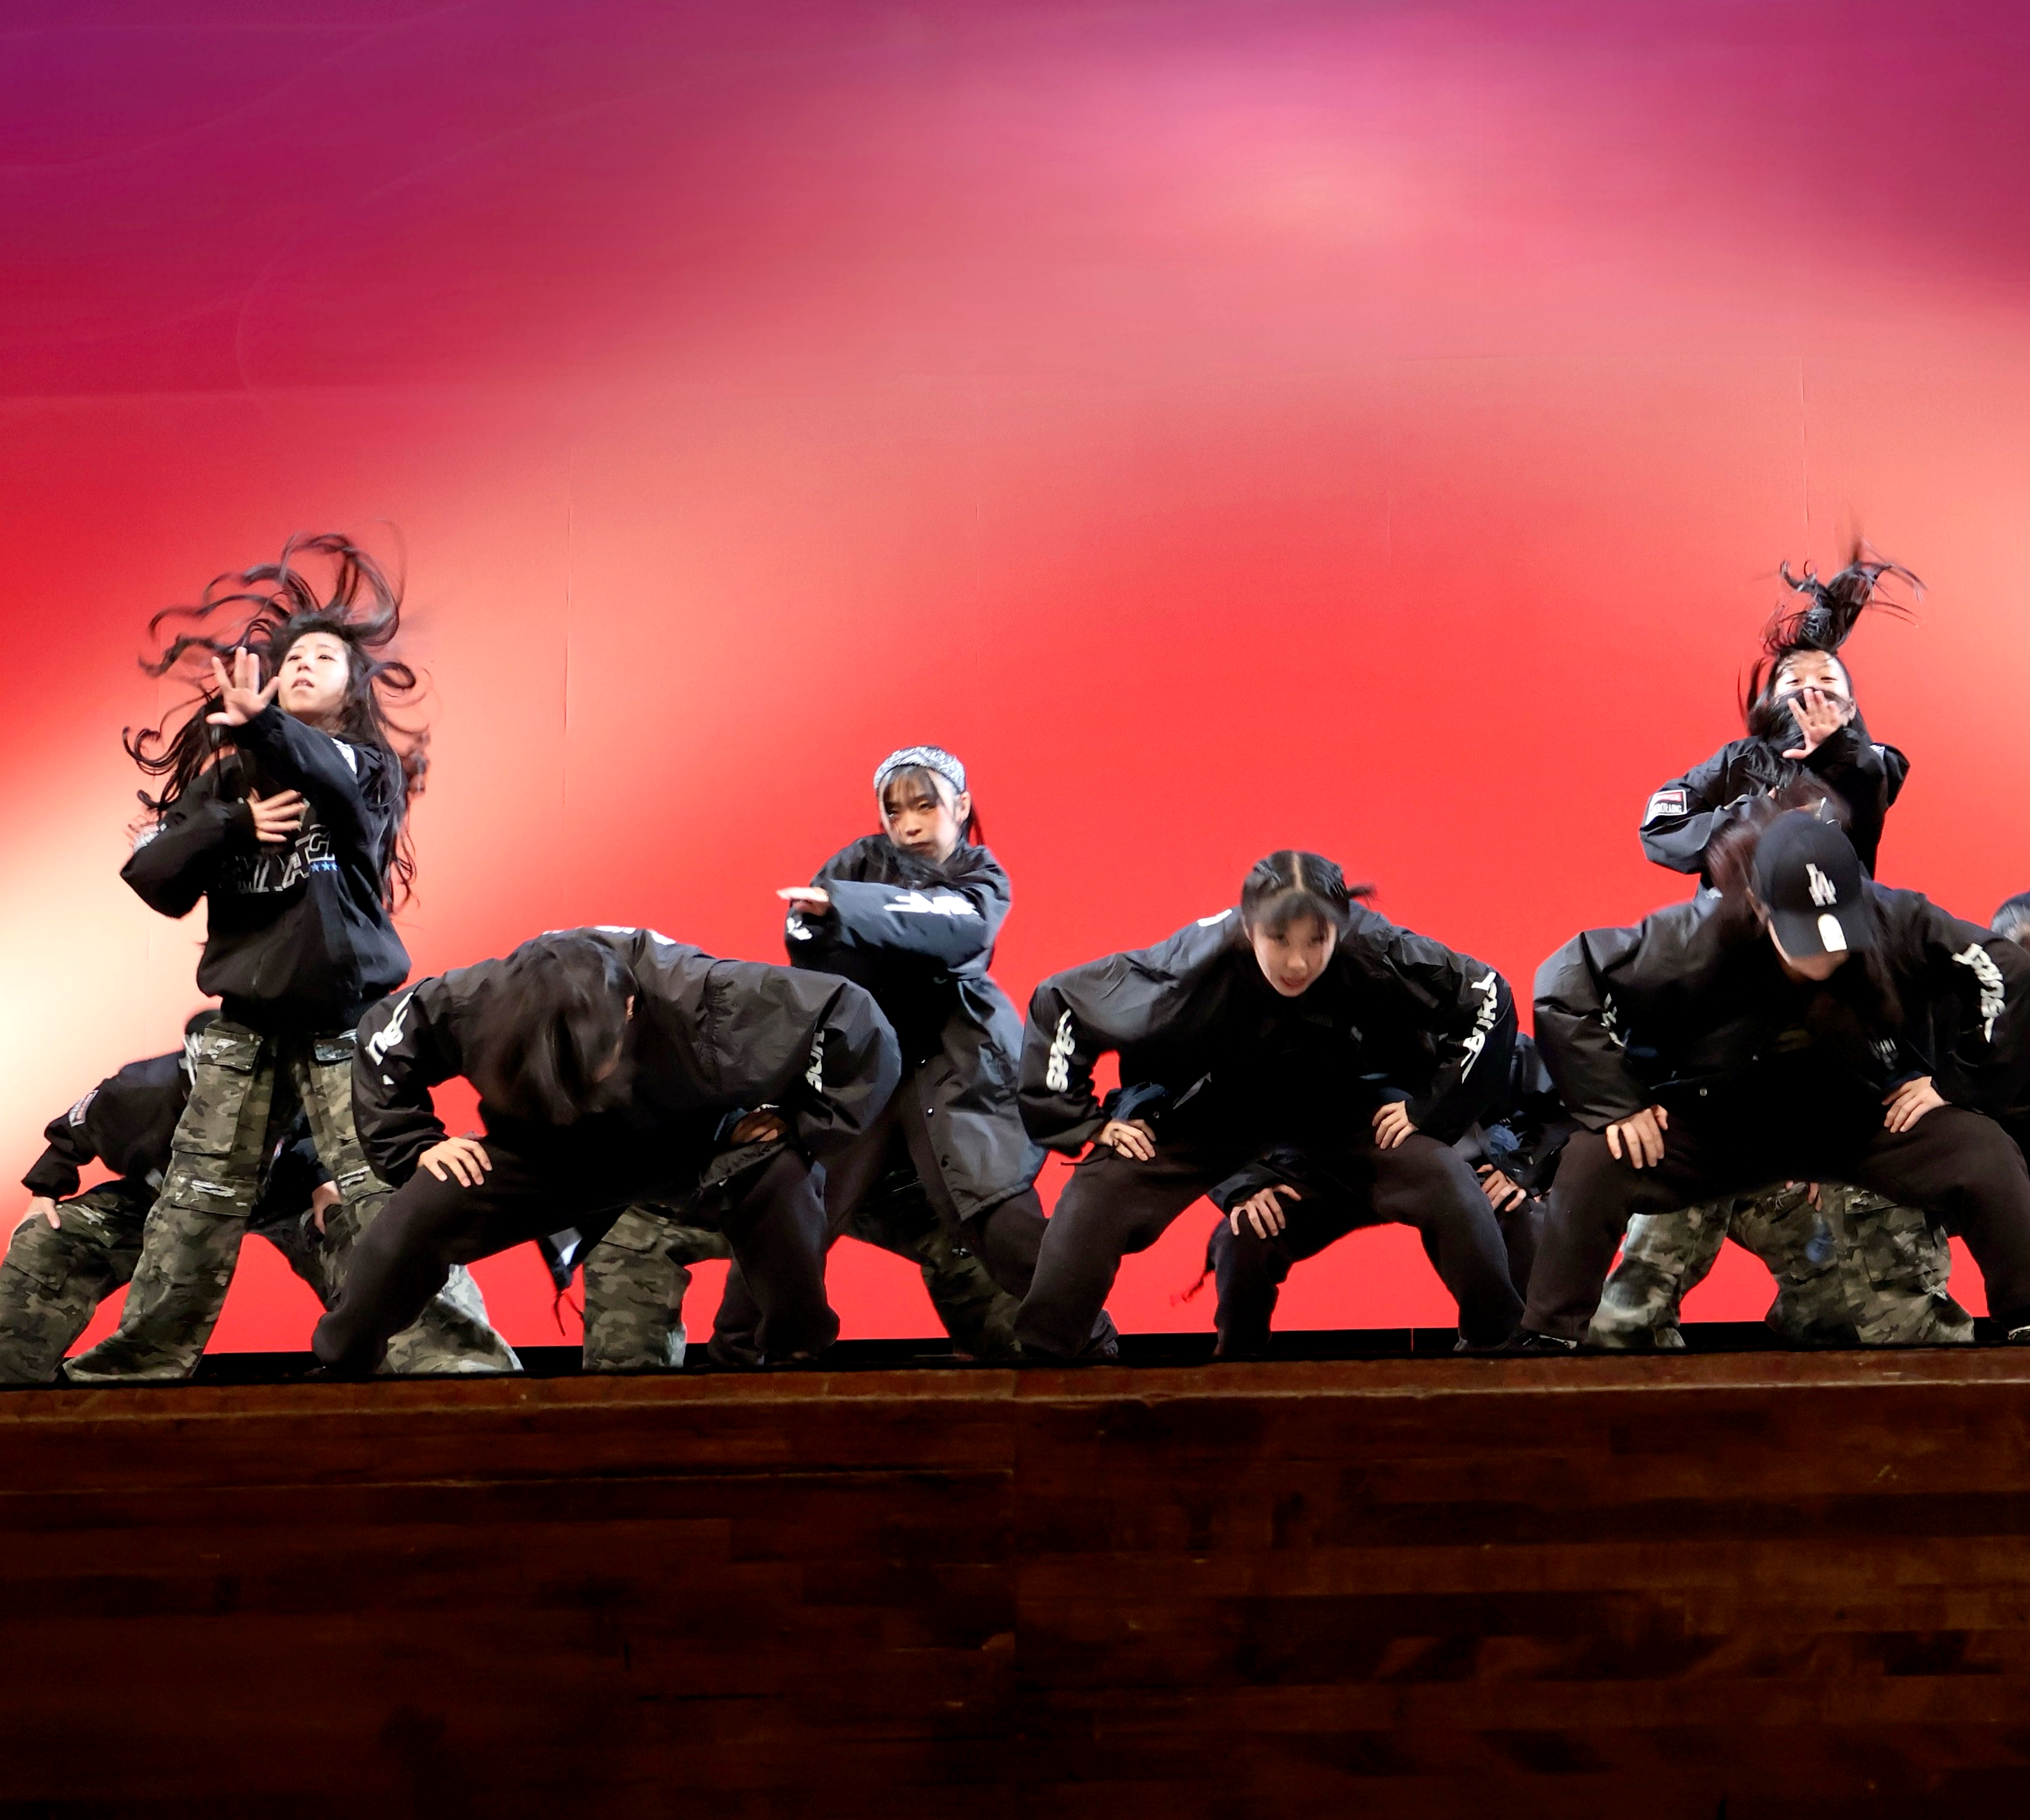
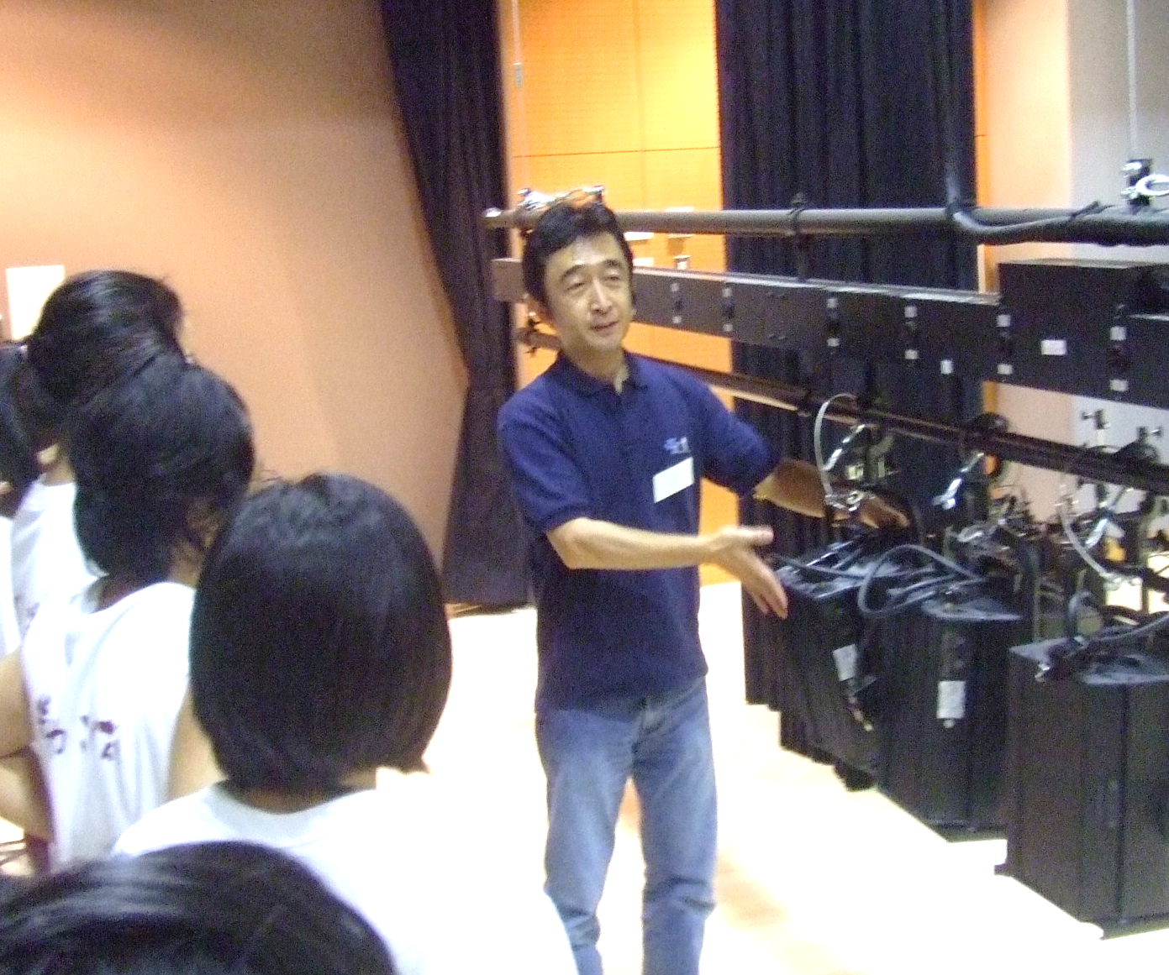
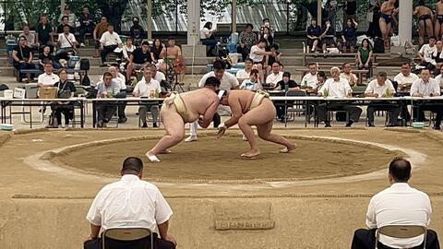

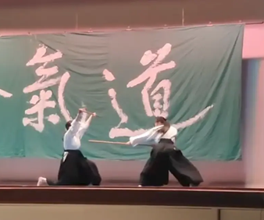
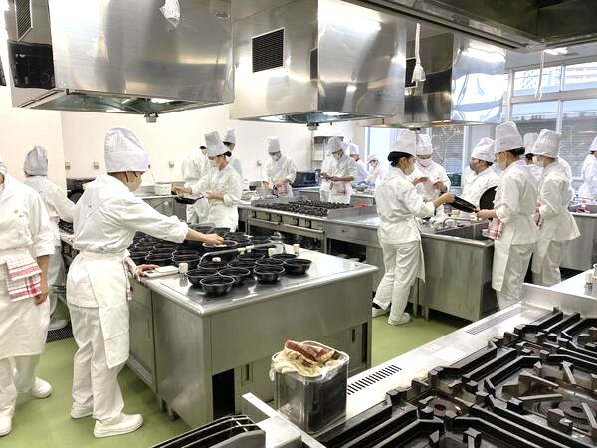
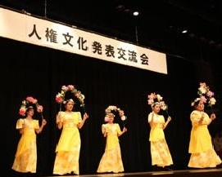

大阪府学校支援人材バンク
求める
人材は？
スポーツ、
文化・芸能、
企業の営業や研究職、元教師、料理界、
NGOリーダーなど
社会の様々な分野で
活躍されている
方々
人材バンク
とは？
地域や
民間企業等での
優れた知識や技術を
持つ方々に
登録いただき、授業や
部活動等において
子どもたちを支援
いただく制度
大阪府教育庁

Slide 2
学校での活動開始までの流れ
地域や民間企業等の優れた知識や技能を持つ方々
①登録申請
大阪府教育庁
⑤活動開始
（※３）
②登録
④依頼
（※２）
大阪府学校支援人材バンク
③情報検索
公立学校等 （※１）
（※１）「公立学校等」とは、以下のとおりです。
・ 大阪府立高等学校
・ 大阪府立中学校
・ 大阪府立支援学校
・ 大阪府内にある市町村教育委員会（大阪市及び堺市を除く。）
・ 大阪府内にある市町村立小・中学校（大阪市立及び堺市立の小・中学校を除く。）
・ 大阪府内にある市立高等学校（堺市立の高等学校を除く。）
（※２）各校の教育課程等に基づいて依頼を行う関係上、必ずしも活動を
お願いできるわけではありません。
（※３）活動開始にあたっては、所定の手続き等が発生する場合があります。
手続きの方法は各校にご確認ください。
学校では、政治教育その他政治的活動や、宗教教育その他宗教的活動は
できません。また、公立学校の教育活動にふさわしくない行為をすること
はできません。

Slide 3
優れた知識や技能を学校教育に活かしてください！
求む人材！ 例えば・・・
情報提供の方法は？
登録申請の方法は？
・ 国際交流や海外勤務の経験者
・ コンピュータ技術者
・ スポーツ選手や監督
・ 音楽家
・ 芸術家
・ 福祉等の関係者
人材バンクに登録された情報を
オンラインネットワークを用いて、
公立学校等に対して提供します。
所定の申請書に記入のうえ、府立学校または下記まで提出（送付または持参）してください。
なお、登録申請には、公的団体やこれに準ずる団体からの推薦が必要となります。
どのような活動に参加できますか？
府立学校においては、例えば次のような活動をお願いしています。
○学校支援社会人等指導者
運動部活動や文化部活動の技術指導者、異文化交流指導等の支援員等として、
随時または短期間にわたって活動をお願いしています。
○学校生活支援員
食事介助やトイレ介助等を必要とする生徒に対する支援や、障がい等により学習支援を必要とする
生徒に対する授業等における教員の補助の活動をお願いしています。
○特別非常勤講師
教育課程の中に位置付けられている「教科（科目）の領域の一部に係る事項」の指導者として、
教員免許状をもたないが専門性の高い社会人等が特別に非常勤講師として、
１年間または学期毎に活動をお願いしています。
※ 主な活動場所は府立高等学校・府立支援学校・府立中学校となります。
（申請書送付先・問合せ先）
〒540-0008 大阪市中央区大手前3-2-12
大阪府庁別館５階 高等学校課教務グループ内
大阪府学校支援人材バンク 担当者 宛
電話番号：06-6941-0351（内線：4723）

